Slide 1
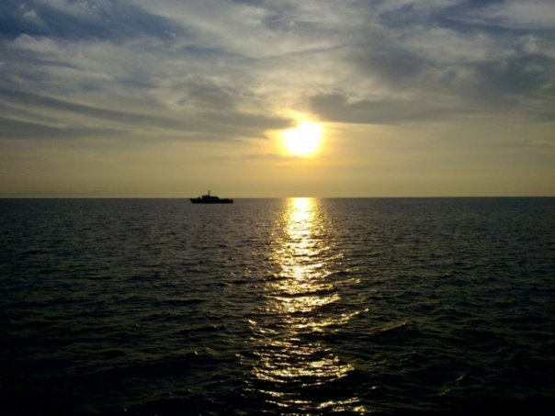
সবাইকে
শুভেচ্ছা

Slide 2
উপস্থাপনায়
দীপক চন্দ্র হাওলাদার
সহঃ শিক্ষক(গণিত)
নলী ভীম চন্দ্র মাধ্যমিক বিদ্যালয় মঠবাড়িয়া, পিরোজপুর ।
Email – hdipak2003@gmail.com
মোবাইল নং ০১৭২৯৯৫৮১৩১

Slide 3
10ম শ্রেণী
বিষয়ঃ সাধারণ গণিত
তারিখঃ ০৫/10/২০১6

Slide 4
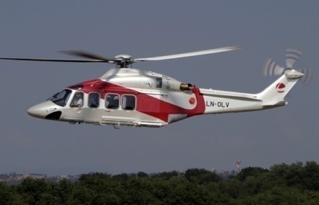
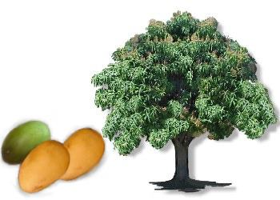
উন্নতি কোণ
অবনতি কোণ

Slide 5
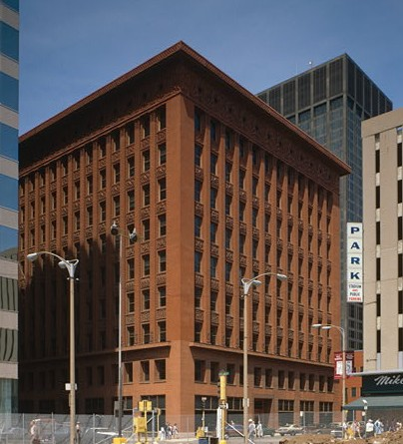
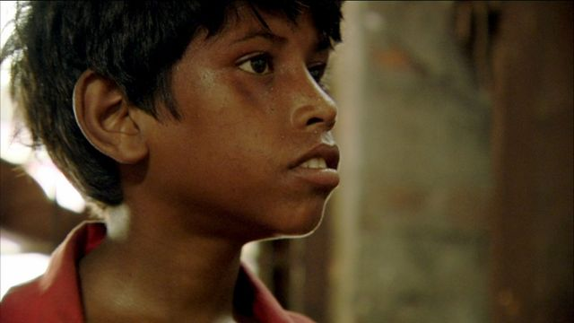
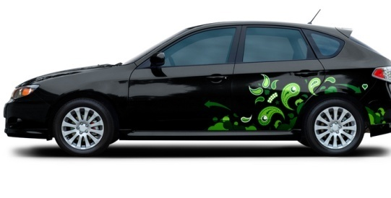
উন্নতি কোণ
অবনতি কোণ

Slide 6
আজকের পাঠ
উন্নতি কোণ ও অবনতি কোণ

Slide 7
শিখন ফল
১। উন্নতি কোণ ও অবনতি কোণ সনাক্ত করতে পারবে?
২। কোণের মান বলতে পারবে?
৩। কোণের মান প্রয়োগ করে সমস্যা সমাধান করতে পারবে।

Slide 8
গাণিতিক সমস্যা - ০১
18 মিটার দীর্ঘ একটি মই ভূমির সাথে 45° কোণ উপন্ন করে দেওয়ালের ছাদ স্পর্শ করে। দেওয়ালটির উচ্চতা কত?
B
18 মিটার
উচ্চতা
45°
C
A

Slide 9
গাণিতিক সমস্যা -০২
একটি মিনারের শীর্ষ বিন্দুতে ঐ বিন্দু থেকে 15 মিটার দূরের ভূতলস্থ একটি বিন্দুর অবনতি কোণ 45° হলে ,মিনারটির উচ্চতা কত?
D
A
45°
15 মিটার
উচ্চতা
45°
C
B

Slide 10
মূল্যায়ন
একটি মিনারের পাদ দেশ থেকে ৩০ মিটার দূরে ভূতলের কোনো বিন্দুতে মিনারের চূড়ার উন্নতি কোণ ৬০˙ হলে , মিনারের উচ্চতা নির্ণয় কর।

Slide 11
বাড়ীর কাজ
একটি ৪৮ মিটার লম্বা খুঁটি ভেঙ্গে গিয়ে সম্পুর্নভাবে বিছিন্ন না হয়ে ভূমির সাথে ৩০˙ কোণ উৎপন্ন করল। খুঁটিটি কত উঁচুতে ভেঙ্গে ছিল।

Slide 12
ধন্যবাদ

